Slide 1



Licenciatura en Gestión Y Administración de PyME
Jesús Eduardo Velazquez Negrete

Slide 2
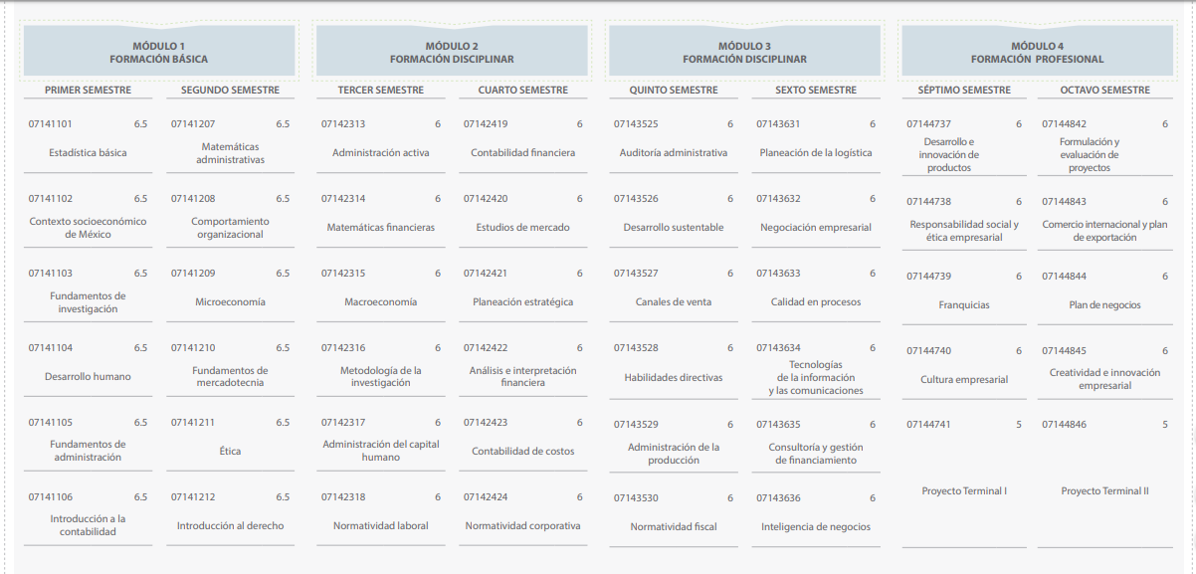
El programa educativo dura 4 años, consta de 4 módulos divididos en 8 semestres.

Slide 3
Perfil de egreso
El egresado de la Licenciatura en Gestión y Administración de PyME está calificado para administrar los recursos de una organización y obtener resultados eficientes; valorar la información contable y financiera para la toma de decisiones; y salvaguardar el capital de la empresa. Asimismo, podrá diseñar e implementar planes de mercadotecnia para cumplir objetivos de la organización y satisfacer las necesidades de los clientes. Está preparado para realizar diagnósticos administrativos, formular planes de negocio y proponer mejoras o alternativas de solución sobre necesidades identificadas, para favorecer el desarrollo integral de las organizaciones.

Slide 4
Impacto de la Gestión Y Administración de PyME en méxico.
Actualmente las pequeñas y medianas empresas (PyMES), constituyen la columna vertebral de la economía nacional por los acuerdos comerciales que ha tenido México en los últimos años, así como por su alto impacto en la generación de empleos y en la producción nacional. De acuerdo con datos del Instituto Nacional de Estadística y Geografía, en México existen aproximadamente 4 millones 15 mil unidades empresariales, de las cuales 99.8% son PyMES que generan 52% del Producto Interno Bruto (PIB) y 72% del empleo en el país, por lo cual este sector de desarrollo es muy importante para quienes decidan estudiar una carrera que interactúe con ese medio (PRO MÉXICO, 2012).
Por eso la Universidad Politécnica de Atlautla oferta la Licenciatura en Administración y Gestión de PyMES, con una duración de 3 años 4 meses. Quienes la estudien contarán con los conocimientos para crear y desarrollar sus propios negocios, además de tener las herramientas para planear, organizar, dirigir y controlar desde el ámbito donde se encuentren.

Slide 5
VENTAJAS DE ESTUDIAR Licenciatura en Gestión Y Administración de PyME
El usuario que se recibe de una carrera EN GESTION Y Administración de Empresas DE PYME suele tener un abanico de pensamiento que incluye todos los procesos por los que transitan los recursos de las compañías.
Si bien reciben una formación contable bastante extensa y marcada, hay universidades que forman a los alumnos en GESTION Y Administración de Empresas DE PYME y Derecho, legislación laboral, procesos jurídicos, creación de empresas, puesta en marcha de negocios, etc.
Pueden manejar las mismas herramientas que un contador, como la liquidación de nómina, pago de impuestos, balances y declaraciones juradas, mientras que tienen una visión no solo de su departamento sino de toda la empresa, funcionando como un todo complejo.
Los licenciados en ADE poseen además formación en el trato con las personas, las relaciones interpersonales, la capacitación, formación y desarrollo del personal y la manera en que se mueven los equipos, lo que los hace muy buenos candidatos al liderazgo y al departamento de RRHH.
Estos perfiles suelen tener éxito tanto en empresas de índole privada, en relación de contrato o comenzando con su propia empresa de forma autónoma.

